Slide 1

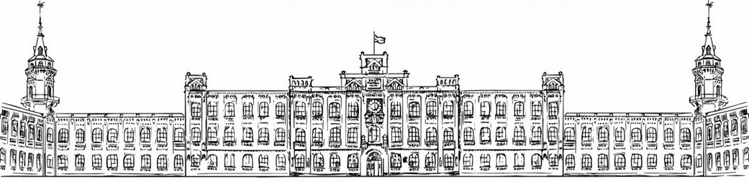

НАЦІОНАЛЬНИЙ ТЕХНІЧНИЙ УНІВЕРСИТЕТ УКРАЇНИ
«КИЇВСЬКИЙ ПОЛІТЕХНІЧНИЙ ІНСТИТУТ ІМ. ІГОРЯ СІКОРСЬКОГО»
ФАКУЛЬТЕТ БІОМЕДИЧНОЇ ІНЖЕНЕРІЇ
КАФЕДРА БІОМЕДИЧНОЇ КІБЕРНЕТИКИ
ЗАХИСТ ДИПЛОМНОЇ РОБОТИ за темою
«Програмний застосунок для розпізнавання емоцій людини за зображеннями обличчя»
зі спеціальності 122 Комп'ютерні науки, за ОПП «Комп'ютерні технології в біології та медицині»
Виконав:
Студент 4 курсу, гр. БС-03
Затуловський Георгій Андрійович
e-mail: bs03-zga-fbmi24@lll.kpi.ua
Керівник ДР:
Доцент, к.п.н., Городецька О.К.
Київ - 2024

Slide 2
СТРУКТУРА ПРЕЗЕНТАЦІЇ
2
2
Вступ та поставлені задачі
Мета та актуальність
Аналіз аналогів
Аргументація баз даних
Засоби реалізації
Комп’ютерний зір
Згорткова нейронна мережа
Операція згортки
Архітектура нейронної мережі
Графіки навчання моделі
Аналіз класифікатора
Тестування програми

Slide 3
3
ВСТУП
Розпізнавання емоцій людини за зображеннями обличчя є однією з актуальних проблем комп'ютерного зору та машинного навчання. Ця тема має важливе практичне значення, оскільки можливість автоматичного визначення емоцій відкриває широкі перспективи для її застосування в різних сферах.
ПОСТАВЛЕНІ ЗАДАЧІ
Розробка програмного застосунку для розпізнавання емоцій людини за зображеннями обличчя
Аналіз існуючих рішень
Збір та передобробка даних
Обрання методів реалізації
Створення архітектури нейронних мереж
Тестування та оцінка результатів

Slide 4
4
МЕТА
Метою проекту є покращення системи розпізнавання емоцій людини за зображеннями обличчя з завдяки попередньо навчиного моделі класифікації нейронної мережі.
АКТУАЛЬНІСТЬ
Розпізнавання емоцій людини за зображеннями обличчя є важливою та сучасною галуззю досліджень у сфері комп'ютерного зору та штучного інтелекту. Ця технологія має широке застосування у різних сферах. У психології та медицині вона допомагає в діагностиці та лікуванні психічних розладів, а також у розумінні емоційних станів пацієнтів. У маркетингу та соціальних дослідженнях розпізнавання емоцій дозволяє краще зрозуміти реакції споживачів на продукти та рекламні кампанії. У сфері безпеки та правоохоронних органів ця технологія може використовуватися для виявлення потенційних загроз за виразами обличчя.

Slide 5
5
АНАЛІЗ АНАЛОГІВ
Аналоги | Переваги | Недоліки
Affectiva | Висока точність (велика база даних) Широкий спектр емоцій Інтеграційність | Вартість Конфіденційність Обмеженість контексту
Face++ | Швидкість Наявність API таSDK Доступність | Конфіденційність Точність Обмежений спектремоцій Культурні обмеження
FaceReader | Висока точність Розширені можливості аналізу | Залежність відякості зображення Ресурсомісткість
MorphCast | Конфіденційність Швидкість | Залежність відякості зображення Обмежена функціональність Точність

Slide 6
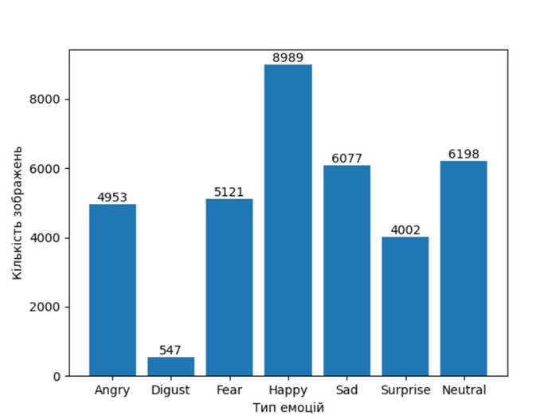
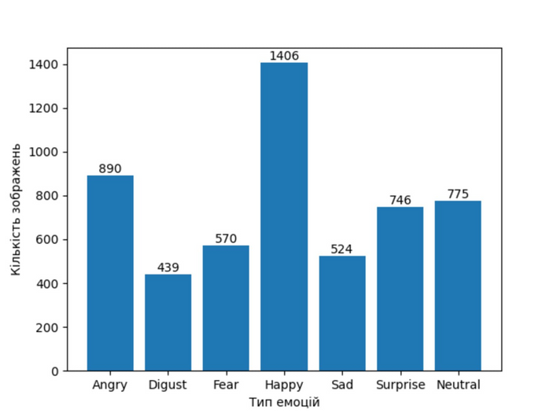
АРГУМЕНТАЦІЯ БАЗ ДАНИХ
6
05
FER-2013:
Дані складаються із зображень облич у градаціях сірого розміром 48x48 пікселів з 35887 зображень. Завдання полягає в тому, щоб класифікувати кожне обличчя на основі емоцій, показаних у виразі обличчя, в одну з 7 категорій – гнів, огида, страх, щастя, спокій, смуток і здивування.
Natural Human Face Images for Emotion Recognition:
Розпізнавання виразу обличчя зазвичай використовує стандартні набори даних для машинного навчання. База даних містить понад 5500 зображень із 8 категоріями емоцій – гнів, презирство, огида, страх, щастя, спокій, смуток і здивування. Усі зображення містять людське обличчя у відтінках сірого. Кожне зображення має розмір градацій сірого 224 x 224 пікселя.
Примітка: рисунки 3.2 - 3.3 зі звіту з дипломної роботи

Slide 7




ЗАСОБИ РЕАЛІЗАЦІЇ
7
TensorFlow
Python
OpenCV
OpenCV

Slide 8
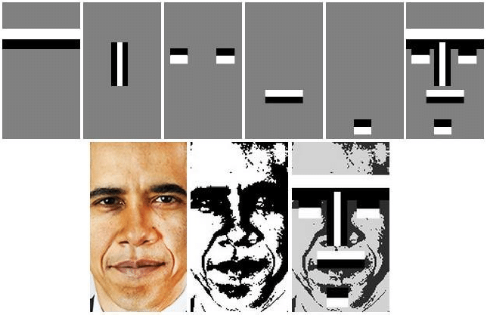
КОМП’ЮТЕНИЙ ЗІР
8
Для сканування зображень з веб-камери та розпізнавання облич використовується попередньо навчена модель haarcascade_frontalface_default, яка базується на технології комп'ютерного зору OpenCV.

Slide 9
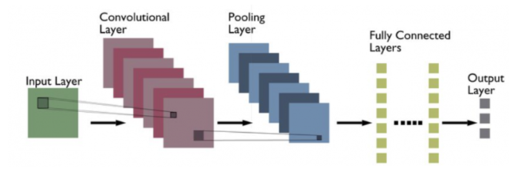
ЗГОРТКОВА НЕЙРОННА МЕРЕЖА
9
Спеціалізований тип алгоритму глибокого навчання, який в основному розроблений для завдань, які вимагають розпізнавання об’єктів, зокрема класифікації, виявлення та сегментації зображень.
Згорткові нейронні мережі відрізняються від інших нейронних мереж своєю чудовою продуктивністю з зображенням, мовленням або аудіосигналом. Вони мають три основні типи шарів, які є:
1. Згортковий шар
2. Шар об’єднання
3. Повноз'єднаними шарами
Примітка: рисунок 2.4 зі звіту дипломної роботи

Slide 10
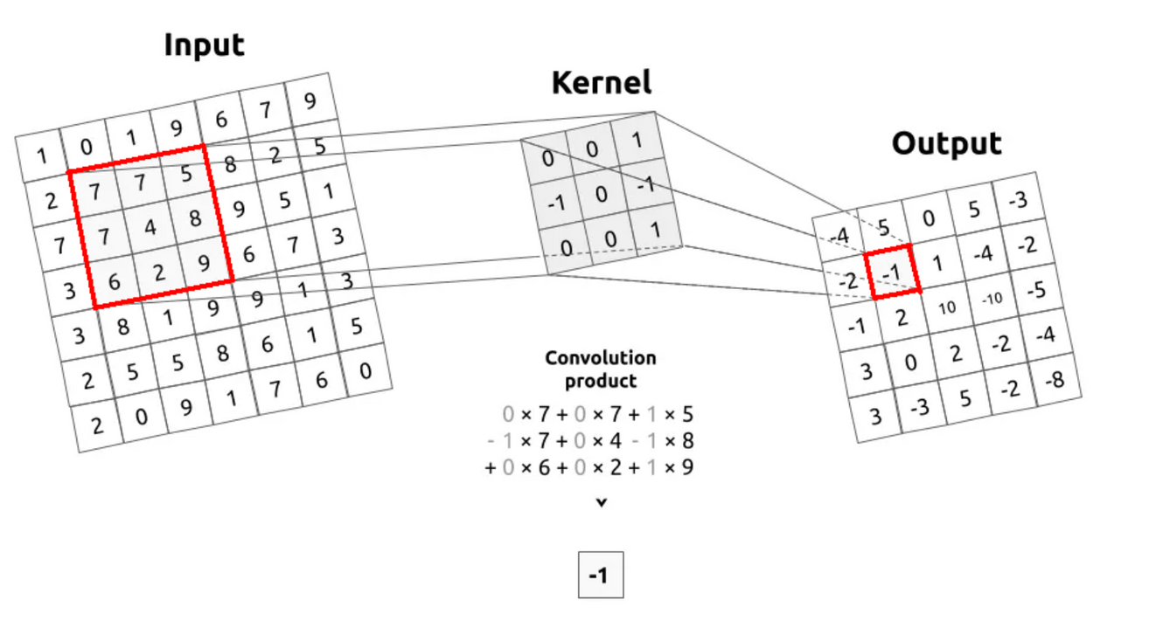
ОПЕРАЦІЯ ЗГОРТКИ
10
В CNN для вилучення ознак із зображень використовується операція згортки. Це особливість використовує спільні параметри шарів, де для обробки різних частин вхідного зображення використовуються однакові вагові коефіцієнти.

Slide 11
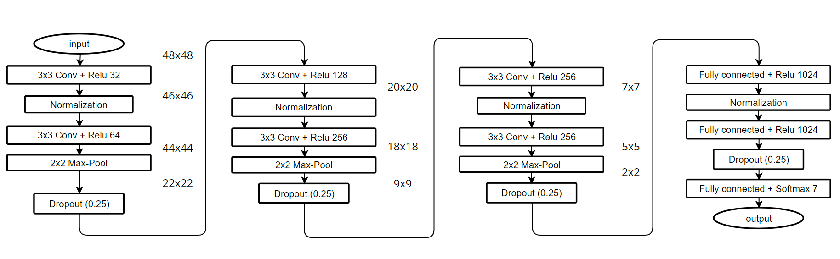
АРХІТЕКТУРА НЕЙРОННОЇ МЕРЕЖІ
11

Slide 12
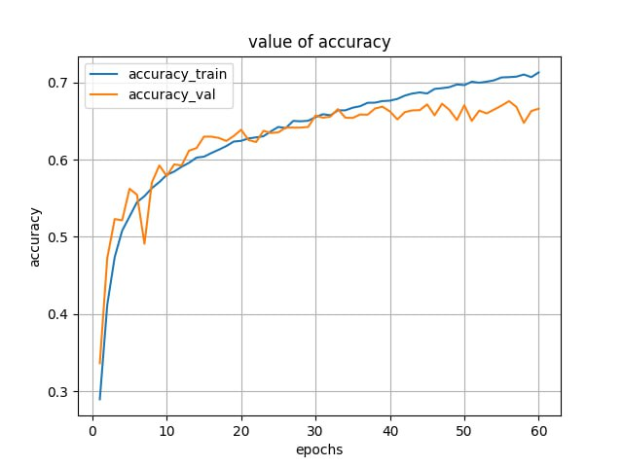
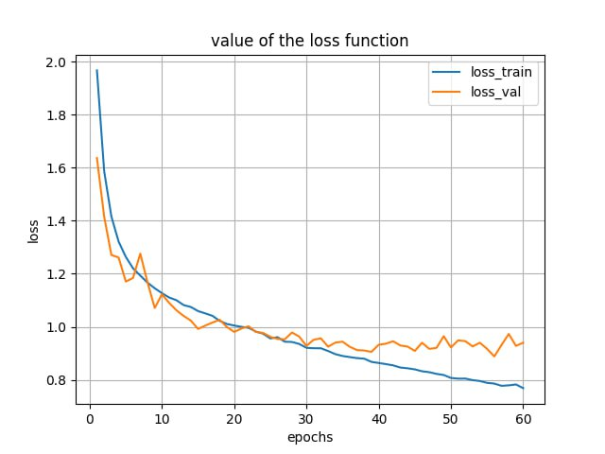
ГРАФІКИ НАВЧАННЯ МОДЕЛІ
12
Графік точності моделі нейронної мережі
Графік втрат моделі нейронної мережі
Примітка: рисунки 3.18 - 3.19 зі звіту дипломної роботи

Slide 13
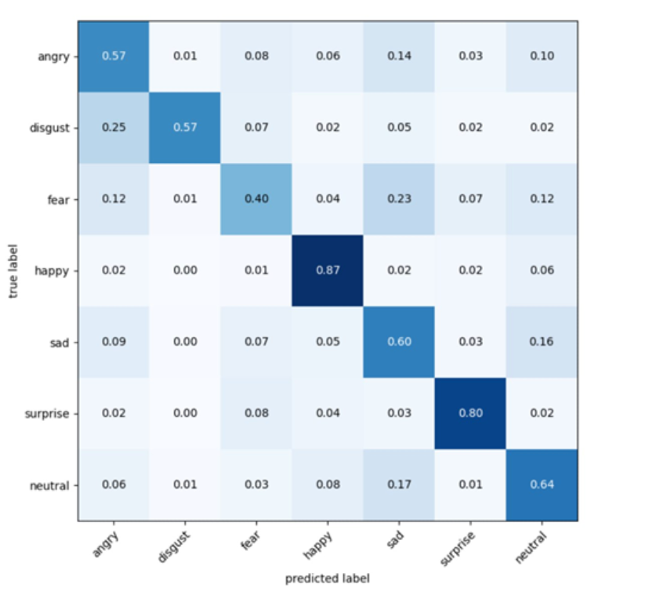
АНАЛІЗ КЛАСИФІКАТОРА
13
Результати отримані під час прогназування моділі класифікатора на тестової вибірки становлять 66%
Примітка: рисунок 3.22 зі звіту дипломної роботи

Slide 14
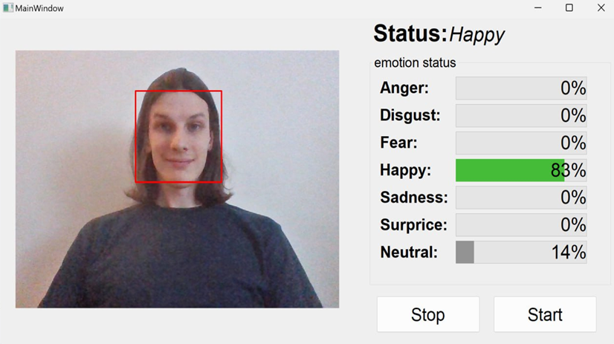
ТЕСТУВАННЯ ПРОГРАМИ
14
Виведення підсумкового передбачення типу емоції
Відображення зображення з
веб-камери
Розподіл типів емоцій відповідно передбаченю моделі
Кнопка зупинки відстеження
Кнопка розпочинання відстеження зображення з
веб-камери
Примітка: рисунок 3.29 зі звіту дипломної роботи

Slide 15
ЗАГАЛЬНІ ВИСНОВКИ
15
Проведено детальний аналіз існуючих систем розпізнання емоцій (Affectiva, Face++, FaceReader, MorphCast)
Використано та оброблено дві бази даних: FER-2013 та Natural Human Face Images for Emotion Recognition
Для системи розпізнавання обличчя на зображеннях застосовується мова програмування Python, фреймворк Qt та бібліотеки навчання нейронної мережі TensorFlow і комп’ютерного зору OpenCV з використанням методу каскадів Хаара.
Розроблено архітектуру згорткової нейронної мережі, яка використовує засоби запобігання перенавчанню та включає 6 згорткових і 2 повнозв’язних шари
Проведено дослідження та тестування навчиної моделі класифікації зображення за 7 різними класами емоцій.

Slide 16
ДЯКУЮ ЗА УВАГУ
Контактні дані:
e-mail: bs03-zga-fbmi24@lll.kpi.ua
telegram: @Joranosorog
телефон: +380960780979

